Slide 1
Воротники
Тема урока:
Разработала:
преподаватель специальных дисциплин швейного профиля
Харченко Марина Казакбаевна

Slide 2
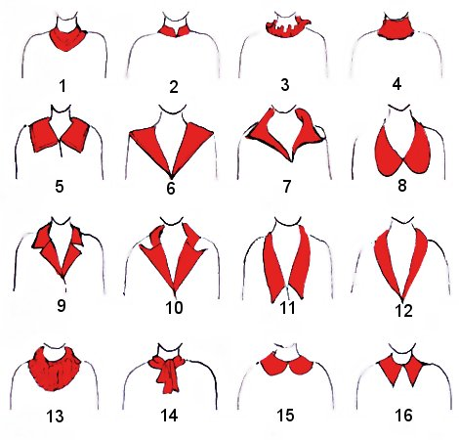
Воротник – это деталь одежды, которой оформляется срез горловины

Slide 3
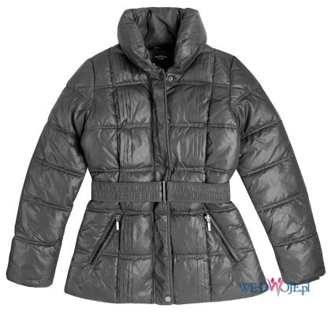
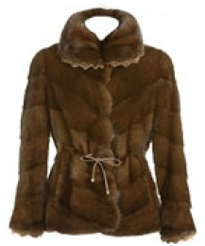

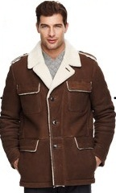
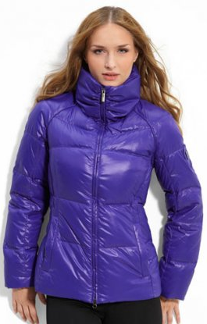
Назначение воротников
Отделка изделий украшают одежду, создавая модный и стильный образ
Утепление изделий
защищают от холода и ветра

Slide 4
Классификация воротников

Slide 5
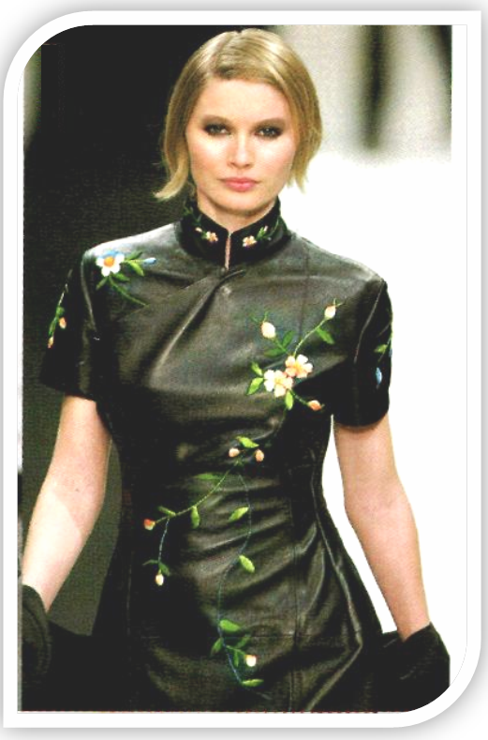
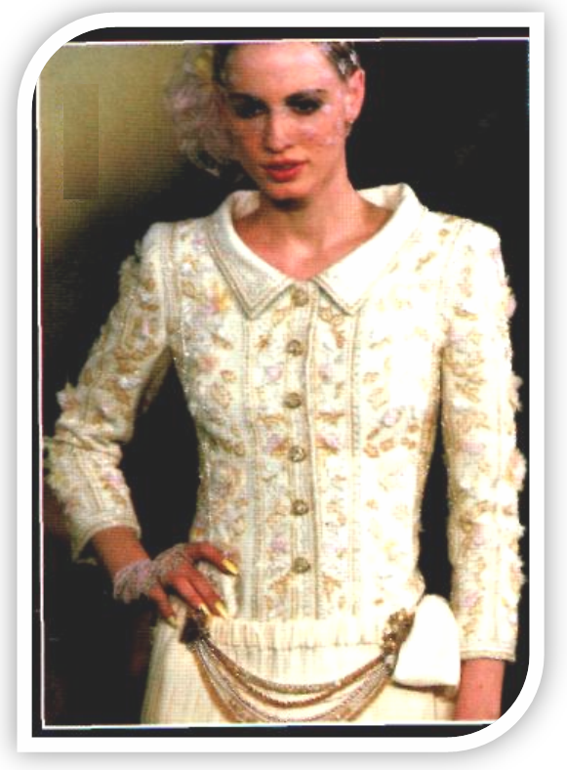
1. По степени прилегания к шее
Плотно прилегающие
к шее
Отстающие от шеи

Slide 6
1. Прилегание к шее
Плотно прилегающие
к шее
Отстающие
от шеи

Slide 7


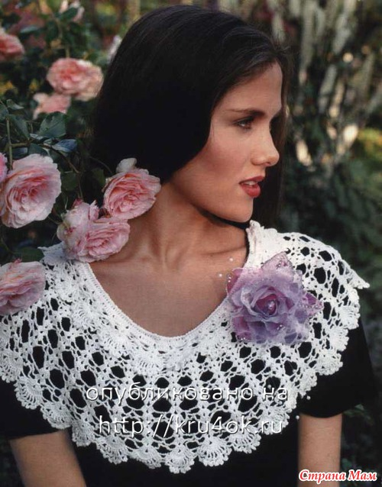
2. По способу соединения с горловиной
Цельнокроеные
(выкраиваются вместе
с основными деталями)
Втачные
(втачиваются в горловину изделия)
Съёмные
(обрабатываются отдельно от изделия)

Slide 8
2. Соединение с горловиной
Съёмные
Втачные
Цельнокроеные

Slide 9

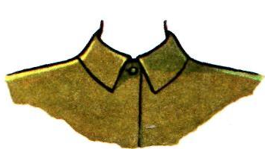
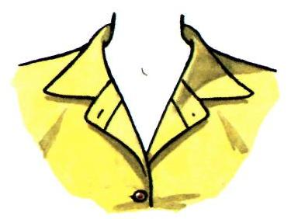
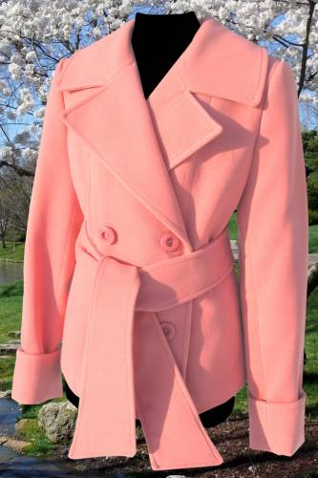

3. По форме
Отложные

Slide 10

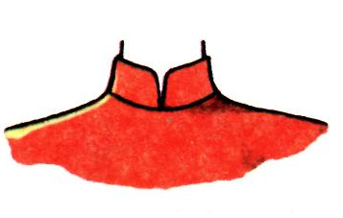

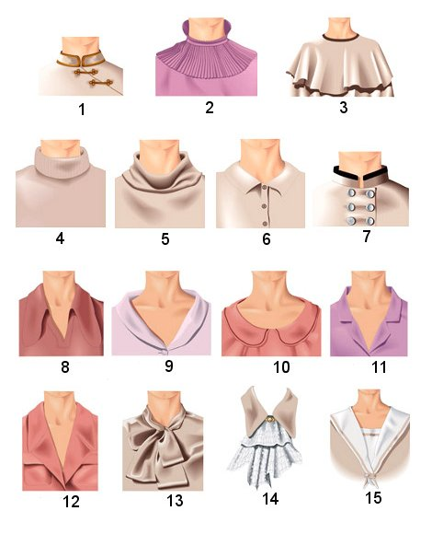
3. По форме
Стоячие

Slide 11
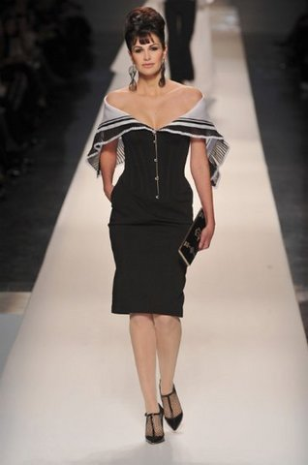

3. По форме
Плосколежащие

Slide 12



3. По форме
Пиджачные

Slide 13


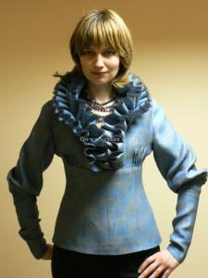
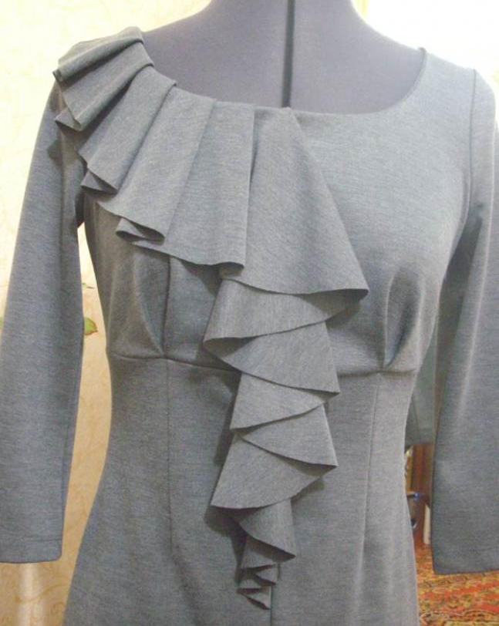
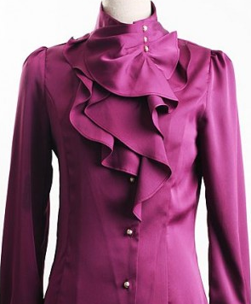
3. По форме
Фантазийные

Slide 14
3. По форме воротники бывают:
Отложные
Стоячие
Плосколежащие
Пиджачные
Фантазийные

Slide 15

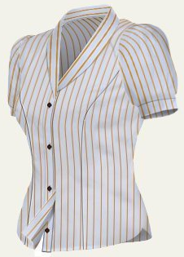


4. По форме среза отлёта
Воротники апаш
Воротники
шаль

Slide 16
4. По форме среза отлёта
Воротники
апаш
Воротники
шаль

Slide 17
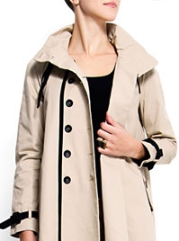
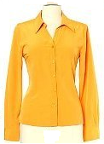
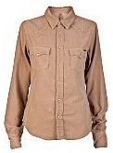
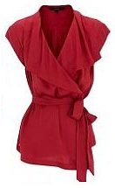

5. По размеру (величине)
Большие
воротники
Маленькие
воротники

Slide 18
5. По размеру (величине)
Большие
воротники
Маленькие
воротники

Slide 19
Разнообразие воротников

Slide 20
Вопросы на закрепление:
1. Назовите назначение воротников.
(украшение и утепление изделий)
2. Какой срез в швейном изделии оформляется воротником?
(срез горловины)
3. От чего зависит выбор вида воротника?
(от модели швейного изделия)
4. На каких швейных изделиях обрабатыва-
ется воротник?
(на одежде)

Slide 21
Обработка
воротника

Slide 22
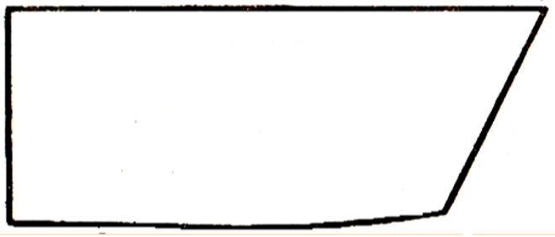
Наименование срезов воротника
Срез отлёта
Срез середины
воротника
Срез конца
воротника
Срез стойки

Slide 23
Технологическая последовательность обработки воротника
1. Проверить наличие деталей кроя:
- верхний воротник;
- нижний воротник
2. Проутюжить детали кроя.
3. Сложить детали кроя лицевыми сторонами внутрь.
4. Сметать верхний и нижний воротники шириной шва 0,6 – 0,8 см.
5. Обтачать воротник шириной шва 0,5 – 0,7 см.
6. Надсечь припуск шва в углах (закруглениях).
7. Вывернуть воротник на лицевую сторону.
8. Выметать кант по краю воротника (на 0,1-0,2 см.)
9. Проложить отделочную строчку по краю воротника (если предусмотрено моделью на 0,1 – 0,5 см. от края)

Slide 24
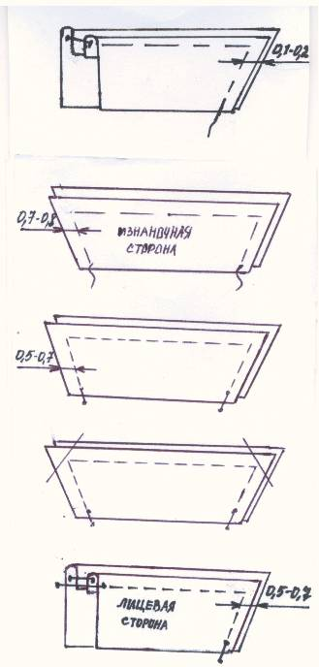
Карточка – самоконтроля
Наименование операции | Технические условия на обработку | Рисунок, схема
Смётывание нижнего и верхнего воротников | Ширина шва смётывания 0,7 – 0,8 см.
Обтачивание воротника | Ширина обтачивания 0,5 – 0,7 см.
Надсекание припусков воротника | Ширина припуска в углах 0,2–0,3 см.
Вымётывание канта | Ширина канта 0,1 - 0,2 см.
Прокладывание отделочной строчки | На 0,5 см. от края воротника

Slide 25

Домашнее задание
Придумайте модель изделия, где можно применить вид воротника, обработку которого вы выполняли сегодня.

